Slide 1
PHÒNG GD&ĐT QUẬN LONG BIÊN
TRƯỜNG TIỂU HỌC ÁI MỘ A
TÊN PHÂN MÔN: Kể chuyện
TUẦN: 4
BÀI: Một nhà thơ chân chính
GV Thực hiện: Nguyễn Thị Thu Lan

Slide 2
Kiểm tra bài cũ :
Kể một câu chuyện về lòng nhân hậu

Slide 3
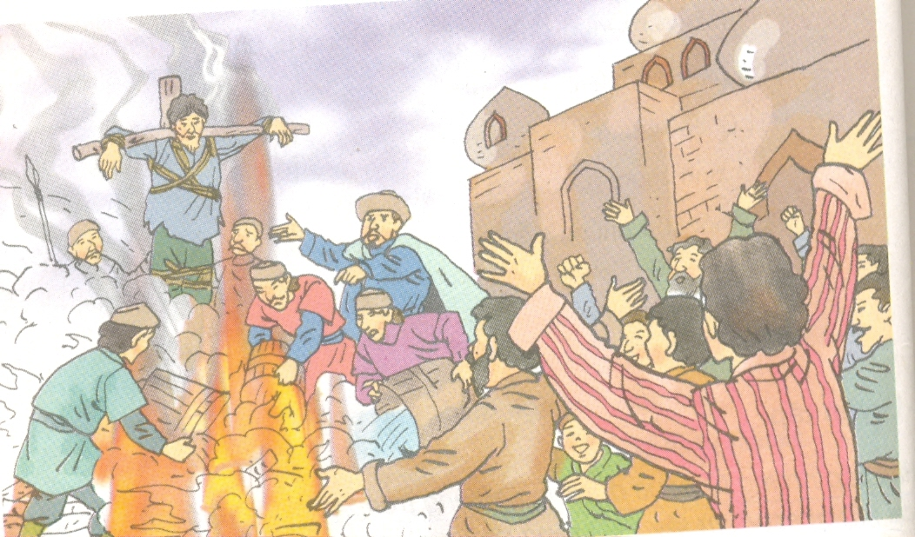

Slide 4
Kể chuyện
Một nhà thơ chân chính

Slide 5
Nghe giáo viên kể chuyện
lần 1

Slide 6
Hãy đọc thầm
câu chuyện

Slide 7
Ngày xưa,ở vương quốc Đa-ghét-xtan có một ông vua nổi tiếng bạo ngược. Dưới triều đại ông nhân dân hết sức lầm than. Thế rồi khắp nơi bỗng truyền đi một bài hát lên án thói hống hách bạo tàn của nhà vua và phơi bày nỗi thống khổ của nhân dân. Một ngày kia bài hát lọt đến tai nhà vua. Ngài lập tức ra lệnh lủng bắt kỳ được kẻ sáng tác bài hát ấy, Các quan đại thần và lính cận vệ ra sức sục sạo nhưng không thế tìm được tác giả bài hát . Vì vậy nhà vua hạ lệnh tống giam tất cả các nhà thơ và những nghệ nhân hát rong.
Ba hôm sau, tất cả những người đó được giải vào cung, mỗi người phải hát cho nhà vua nghe một bài hát chính mình sáng tác. Các nhà thơ lần lượt tấu lên những bài ca tụng trí tuệ sáng láng, trái tim nhân hậu, sức mạnh kỳ diệu của nhà vua. Duy chỉ có ba nhà thơ im lặng không chịu hát. Nhà vua lệnh thả tất cả còn ba người này thì đem tống giam vào ngục tối. Ba tháng sau ngài cho giải họ từ trong ngục ra và phán:
- Thế nào, giờ thì các ngươi sẽ hát cho trẫm nghe chứ!.
Một trong ba người đó lập tức cất lời ca tung quốc vương. Ông ta được thả ngay. Nhà vua sai đem hai người còn lại đến giàn hỏa thiêu và phán:
- Hãy hát lên cho trẫm nghe. Đây là cơ hội cứu sống các ngươi.
Một trong hai người hát lên một bài ca ngợi nhà vua và cũng được thả ngay. Còn người cuối cùng vẫn im lặng. Nhà vua tức giận hét lên:
- Trói hắn lại! Nổi lửa lên.
Bị trói chặt vào giàn hỏa thiêu, nhà thơ cuối cùng bỗng cất tiếng hát. Bài hát vạch trần tội ác cùa nhà vua. Đó chính là bài ca phản loạn đã lưu truyền khắp đất nước.
Tiếng hát vang lên, cả hoàng cung run động cùng với ngọn lủa bừng bừng bốc cháy như giận dữ. Nhà vua bất ngờ hét lên:
- Dập mau lửa đi, dập mau! Cởi trói ngay cho ông ta. Trẫm không thể để mất nhà thơ chân chính độc nhất của nước này

Slide 8
Nghe giáo viên kể chuyện
lần 2

Slide 9
Hướng dẫn kể chuyện
1/ Trước sự bạo ngược của nhà vua, dân chúng phản ứng bằng cách nào ?
*Dân chúng truyền nhau hát một bài hát lên án thói hống hách bạo tàn của nhà vua và phơi bày nỗi thống khổ của nhân dân .

Slide 10
Hướng dẫn tìm hiểu
2/ Nhà vua làm gì khi biết dân chúng truyền tụng nhau bài ca lên án mình ?
*Nhà vua ra lệnh lùng bắt kỳ được kẻ sáng tác bài ca phản loạn ấy. Vì không thể tìm được ai là tác giả của bài hát, nhà vua hạ lệnh tống giam tất cả các nhà thơ và nghệ nhân hát rong.

Slide 11
Hướng dẫn tìm hiểu
3/ Trước sự đe doạ của nhà vua thái độ của mọi người như thế nào ?
*Các nhà thơ, các nghệ nhân lần lượt khuất phục. Họ hát lên những bài ca tụng nhà vua. Duy chỉ có một nhà thơ trước sau vẫn im lặng .

Slide 12
Hướng dẫn tìm hiểu
4/ Vì sao nhà vua phải thay đổi thái độ ?
*Nhà vua thay đổi thái độ vì thực sự khâm phục, kính trọng lòng trung thực và khí phách của nhà thơ bị lửa thiêu cháy, nhất định không chịu nói sai sự thật .

Slide 14
Kể theo cặp và trao đổi ý nghĩa câu chuyện

Slide 15
Thi kể trước lớp

Slide 16
Củng cố :
- Qua câu chuyện em học được điều gì?

Slide 17
Bài học kết thúc
Cảm ơn các thầy, cô và các em!

